Slide 1
Design da Interface
Conceitos

Slide 2
Design de interfaces – Aspectos visuais
Interface ou Interface do Usuário (IU) consiste de tudo aquilo com o qual o usuário entra em contato, seja de forma física, perceptiva ou conceitual.
Nas interfaces gráficas, as pessoas interagem com os sistemas por meio dos objetos que elas podem ver.
O design físico tem o papel de mediar a interação das pessoas com os sistemas computacionais.

Slide 3
Design de interfaces – Aspectos visuais
Conceitos das interfaces WIMP (Windows – janelas; Icons; Menus and Pointing devices – dispositivos de apontamento)
Janela: meio de compartilhar os recursos de exibição gráfica entre múltiplas aplicações simultaneamente;
Ícone: imagem usada para representar um objeto (arquivo, pasta, aplicação, ou dispositivo) na interface;
Menu: lista de opções entre as quais o usuário deve selecionar uma;
Notes:
Dispositivo de apontamento (pointing device): dispositivo que permite identificar um objeto na interface

Slide 4
Diretrizes de design de interfaces
Organização próxima de ícones, opções e botões por identificação semântica.
Exemplos:
ícones “Cortar”, “Copiar” e “Colar”
opções de menu das mesmas ações
botões “Cancelar” “Salvar” (ambas ações disponíveis numa interação de entrada de dados)

Slide 5
Diretrizes de design de interfaces
Organização próxima de ícones, opções e botões por identificação semântica.
Exemplos:
ícones “Cortar”, “Copiar” e “Colar”
opções de menu das mesmas ações
botões “Cancelar” “Salvar” (ambas ações disponíveis numa interação de entrada de dados)

Slide 6
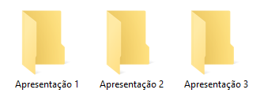
Organização de arquivos por similaridade
Exemplo: por ordem alfabética. Isto porque temos o pressuposto de o nome ser significativo para o usuário

Slide 7
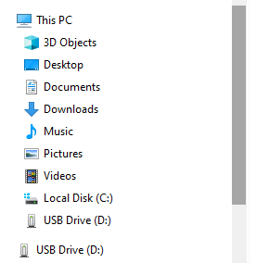
Continuidade e do Enquadramento
Exemplos:
As barras de rolagem horizontal e vertical tem por função delimitar um conteúdo único.
A partir da sua posição no enquadramento, é possível inferir que parte do conteúdo está sendo visto e que percentual está escondido.

Slide 8
Composição de conjuntos de opções de menu
Foi provado que a memória de curto prazo tem “um número mágico” (7+-2) de elementos que consegue manter ativos.
Assim, no design de menus, entre outros, devemos buscar nos aproximar desse número ao oferecer opções.
Ressalva: Este número deve servir de referência no processo de design, mas decisões que o desrespeitem podem ser justificadas.

Slide 9
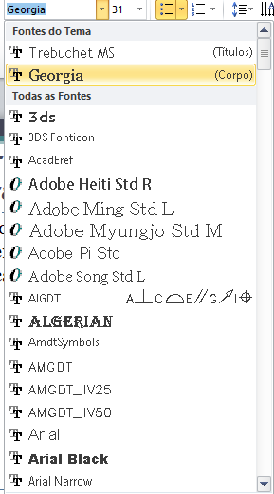
Categorização, agrupamento e abertura de unidades de informação
Por meio do símbolo “►”, indicamos que a opção tem desdobramentos, em interação dinâmica

Slide 10
Design para o reconhecimento
Reconhecer algo familiar é mais fácil do que lembrar algo.
Práticas de design de reconhecimento são, entre outras:
o uso de menus (com rótulos precisos!),
o agrupamento por significado,
o uso de associações significativas entre as representações
a adoção de ícones (quando eles tem potencial facilitador!).

Slide 11


Uso de ícones
Ícones são representações visuais de conceitos.
Ícones podem ser criados por:
Metáforas: Exemplos: “cortar”, “copiar” e “colar”, trazidos de uma época.....
mapeamento direto (criação de uma imagem do que se quer representar – Exemplo: o desenho de uma impressora para representar o conceito desse dispositivo)
convenção (associação arbitrária como Exemplo: sinais de trânsito)

Slide 12
Onde começar?: Descrevendo cenários
Cenários são protótipos textuais.
São narrativas que fornecem uma maneira rápida e eficaz para imaginar os conceitos de design .
Os protagonistas dessas histórias são as usuários/personas/atores as quais se procura atender seus objetivos.
CENÁRIO É uma narrativa que descreve interações previsíveis dos usuários com o sistema. Incluem informações sobre objetivos, expectativas, motivações, ações e reações.

Slide 13
Exemplo: transferência bancária para conta pré-cadastrada
Cena
Notes:
Dia 10 chegou e Marta se lembra que precisa transferir o dinheiro do aluguel _{objetivo} para Ana. Como está longe de uma agência bancária e não sabe se daria tempo de pegar uma agência aberta, Marta decide efetuar a transferência pela Internet . Ela entra no site do seu banco, inicia o processo de transferência _{ação}, indica a conta de Ana de uma lista de contas pré-cadastradas , informa a quantia a ser transferida e confirma a operação com sua senha. Ao conferir que a transferência foi efetuada , ela envia uma confirmação da transferência por mensagem para Ana e para ela própria, verifica o seu saldo_{ação} para confirmar o quanto ainda resta de dinheiro na conta e sai do sistema .

Slide 14
Exemplo: transferência bancária para conta pré-cadastrada
Dia 10 já chegou... Preciso transferir o dinheiro do aluguel para a Ana.
Marta acessa o site do banco. Na tela inicial, há opções como "Extrato", "Pagamentos" e "Transferências".
Marta clica em "Transferências".
A tela exibe um formulário com a opção de selecionar um destinatário da lista de contas pré-cadastradas.
Marta seleciona "Ana” da lista e insere o valor de X no campo correspondente.
A tela agora exibe um resumo da transação, pedindo a confirmação com a senha.
Marta digita sua senha no campo solicitado e clica no botão "Confirmar".
Aparece uma mensagem na tela: "Transferência realizada com sucesso!". Abaixo, há opções para enviar a confirmação por mensagem ou visualizar o saldo.
Marta clica na opção "Enviar confirmação". Uma caixa de diálogo pergunta se deseja enviar por e-mail ou mensagem. Ela escolhe "Mensagem" e confirma o envio para Ana e para si mesma.
Aparece uma notificação: "Confirmação enviada com sucesso!
Marta clica em "Ver Saldo". A tela exibe o saldo atualizado
Marta clica no botão "Sair". A tela retorna à página inicial do banco, exibindo a mensagem "Você saiu”
Cena
Notes:
Dia 10 chegou e Marta se lembra que precisa transferir o dinheiro do aluguel _{objetivo} para Ana. Como está longe de uma agência bancária e não sabe se daria tempo de pegar uma agência aberta, Marta decide efetuar a transferência pela Internet . Ela entra no site do seu banco, inicia o processo de transferência _{ação}, indica a conta de Ana de uma lista de contas pré-cadastradas , informa a quantia a ser transferida e confirma a operação com sua senha. Ao conferir que a transferência foi efetuada , ela envia uma confirmação da transferência por mensagem para Ana e para ela própria, verifica o seu saldo_{ação} para confirmar o quanto ainda resta de dinheiro na conta e sai do sistema .

Slide 15

Design de Interface
Envolve:
Escolha dos estilos de interação do sistema
Definir como a conversa projetada será representada na interface
Marta: Dia 10 já chegou... Preciso transferir o dinheiro do aluguel para a Ana.
Marta acessa o site do banco. Na tela inicial, há opções como "Extrato", "Pagamentos" e "Transferências".
Marta: Vou fazer pela Internet. Não sei se daria tempo de ir até uma agência.
Marta clica em "Transferências". A tela exibe um formulário com a opção de selecionar um destinatário da lista de contas pré-cadastradas.
Marta: Vou transferir para a conta da Ana.
Marta seleciona "Ana - Banco X - Conta 12345-6" da lista e insere o valor de R$ 1.500,00 no campo correspondente.
A tela agora exibe um resumo da transação, pedindo a confirmação com a senha.
Marta: Sim, está correto.
Marta digita sua senha no campo solicitado e clica no botão "Confirmar".
Aparece uma mensagem na tela: "Transferência realizada com sucesso!". Abaixo, há opções para enviar a confirmação por mensagem ou visualizar o saldo.
Marta: Ótimo! Agora vou enviar a confirmação para a Ana.
Marta clica na opção "Enviar confirmação". Uma caixa de diálogo pergunta se deseja enviar por e-mail ou mensagem. Ela escolhe "Mensagem" e confirma o envio para Ana e para si mesma.
Aparece uma notificação: "Confirmação enviada com sucesso!"
Marta: Vou verificar meu saldo.
Marta clica em "Ver Saldo". A tela exibe o saldo atualizado: R$ 2.350,00.
Marta: Perfeito. Vou sair do sistema agora.
Marta clica no botão "Sair". A tela retorna à página inicial do banco, exibindo a mensagem "Você saiu do sistema. Até a próxima!".

Slide 16


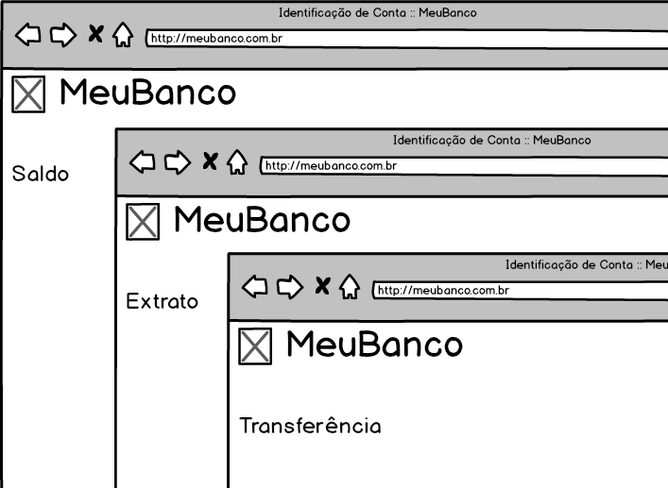
Cena / tópico de cena
cena
tópico da cena
→ janela ou página
→ título da janela ou página
Ver saldo
Ver extrato
Efetuar transferência
‹#›

Slide 17

Cena / tópico de cena
cena
tópico da cena
→ janela ou página
→ título da janela ou página
Ver saldo
Ver extrato
Efetuar transferência
‹#›

Slide 18


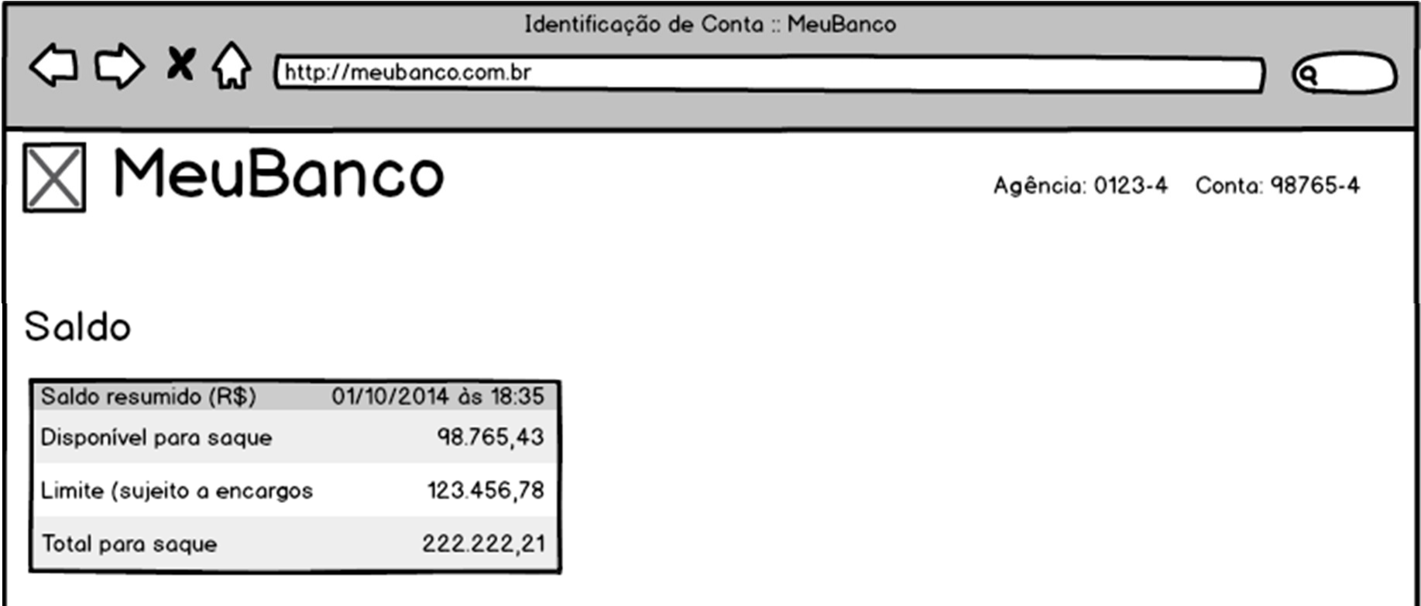
Díálogos / Signos
diálogos da cena → regiões da tela ou painéis e
agrupamentos de outros elementos de interface
signos
→ elementos de interface interativos (no caso de d+u:)
→ elementos de interface não interativos (no caso de d:)
Ver saldo
d: agência, conta
d: saldo, limite de crédito, total
‹#›

Slide 19
Protótipos
Para qué prototipar

Slide 20
Protótipos
representações do produto final
Qual sua aparência?
O que comunicam?
Qual seu propósito?

Slide 21
Comece simples: esboços
guardanapos
post-its®
folhas de rascunho
quadro branco
papel e caneta
32

Slide 22
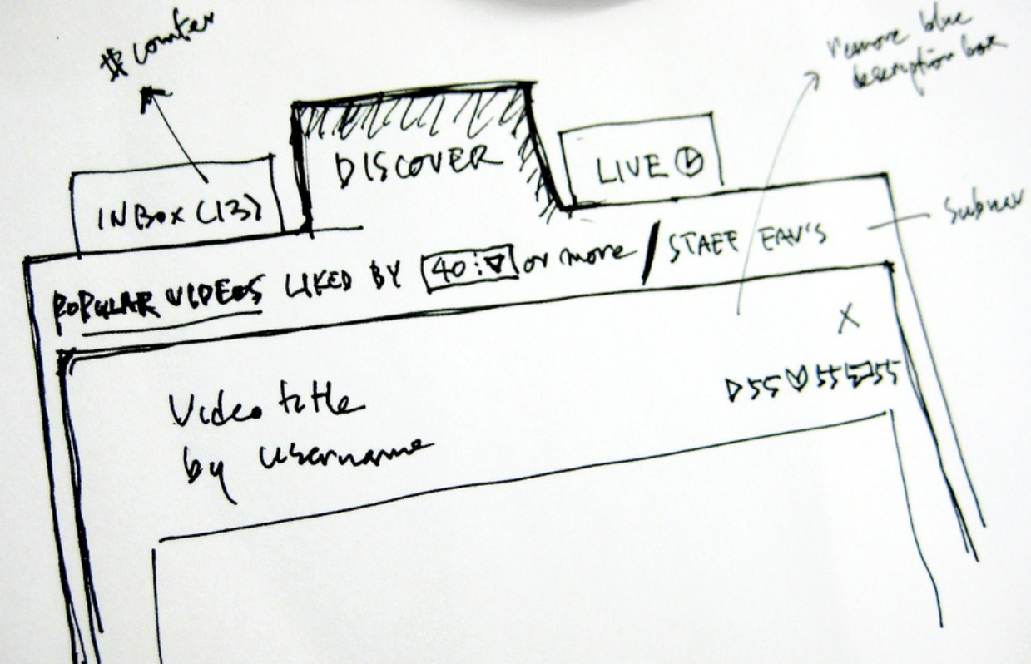
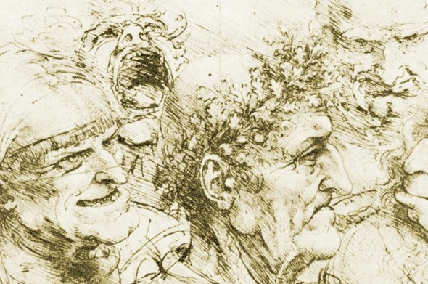
Esboçar ≠ Desenhar
Esboço
Design

Slide 23
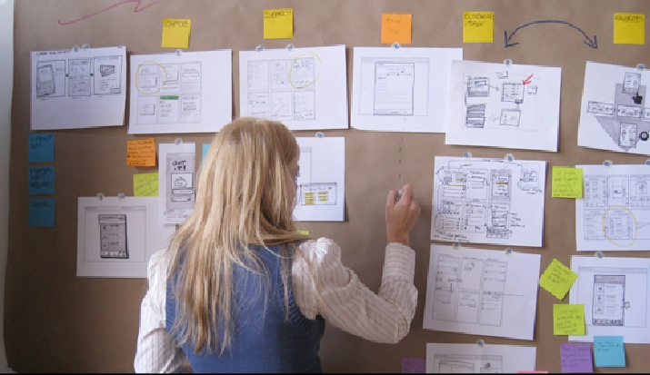
Colocando opções no papel
Notes:
Sketchboards

Slide 24
Esboço: técnicas utilizadas
espessura das linhas
tamanho
sombreamento
detalhamento
seletivo
isolamento
profundidade
anotações

Slide 25

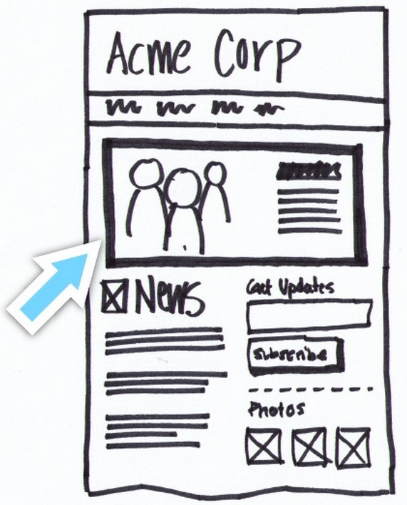
Espessura das linhas
destacar partes do seu design

Slide 26
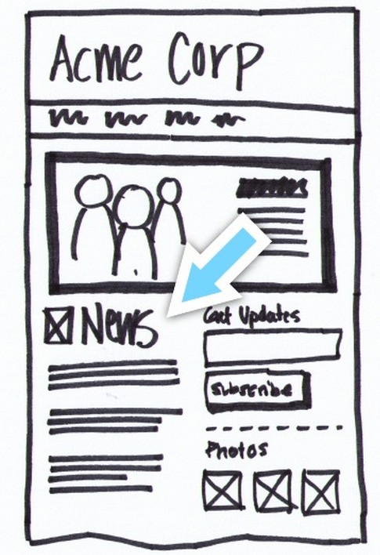

Tamanho
Chamar a atenção para diferentes partes
Criar relações de hierarquia entre os conteúdos no seu design
Revelar diferenças semânticas

Slide 27
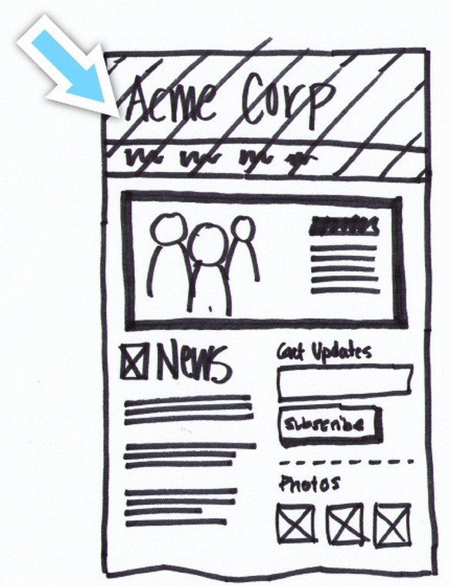

Sombreamento
Tirar a ênfase da parte sombreada
Gerenciar a atenção da pessoa que está examinando o seu design

Slide 28

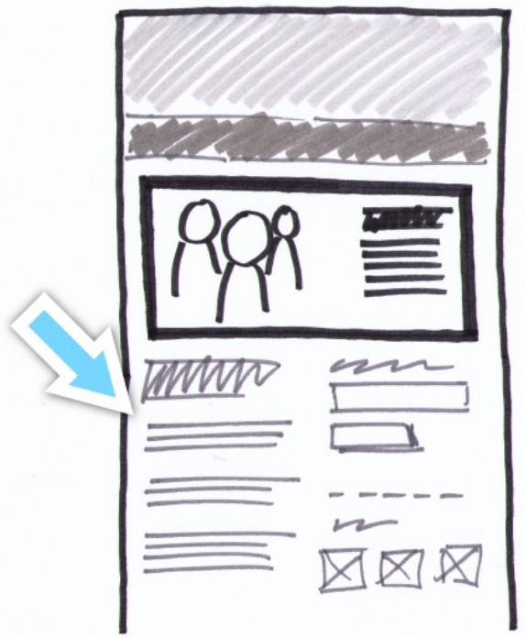
Detalhamento seletivo
Economizar tempo e foca atenção no que você quer discutir

Slide 29
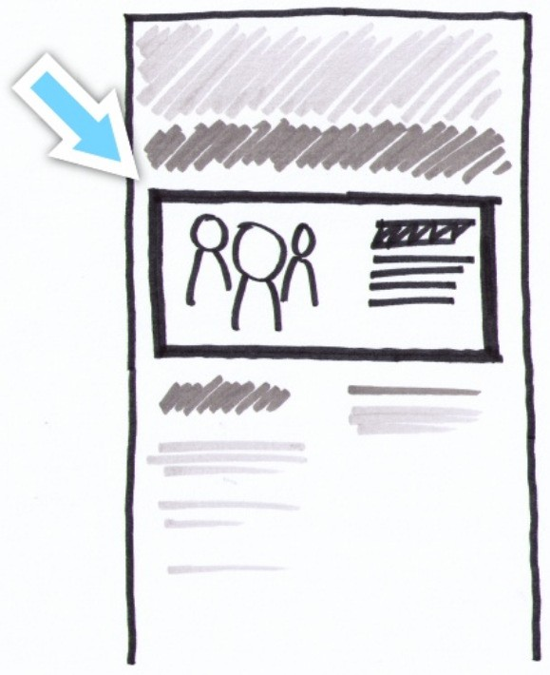

Isolamento
Esboçar apenas algumas partes

Slide 30

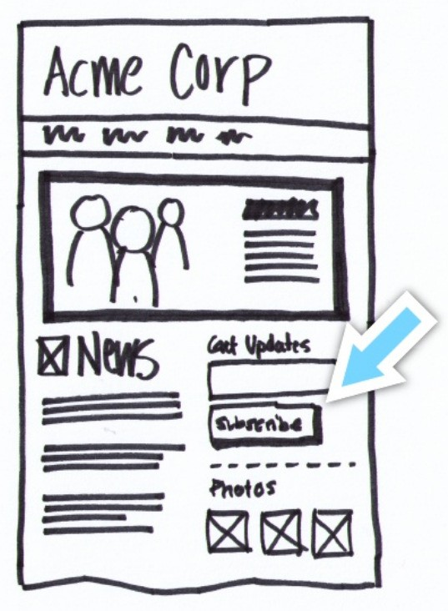

Profundidade
Ajuda a identificar controles de UI - botão
Ajuda na comunicação das ideias por trás do protótipo

Slide 31

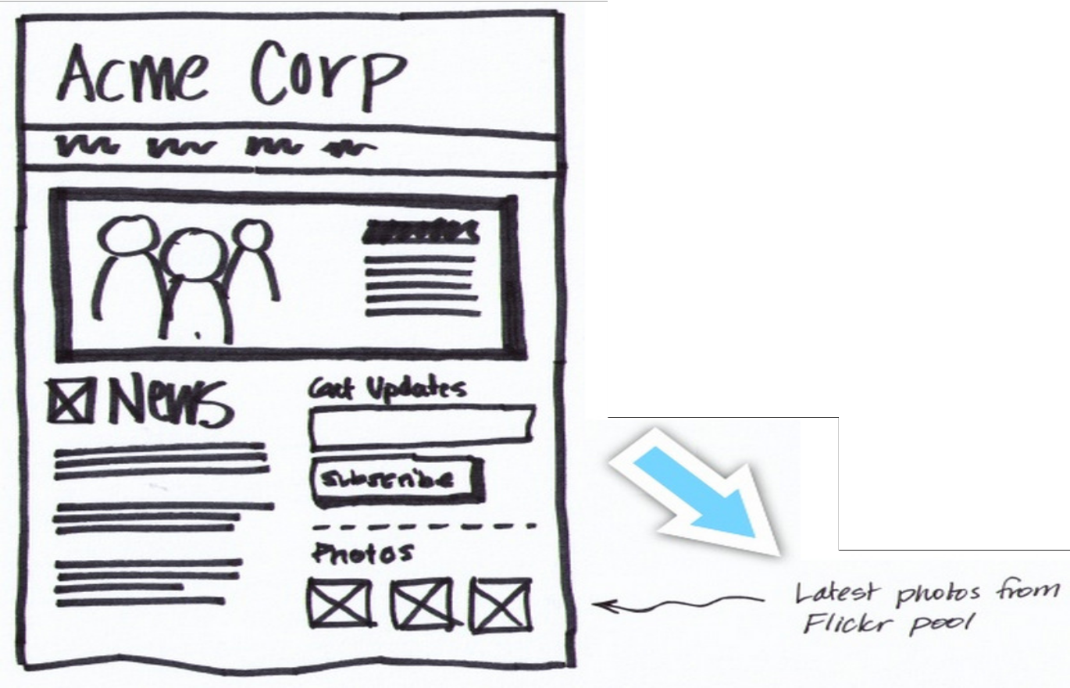
Anotações
Identificar categorias de conteúdo
Descrever algum comportamento
o que a interface deve fazer quando um usuário interagir com um certo controle

Slide 32
Para criar um protótipo
Crie um cenário
Identifique os elementos e tarefas
Use materiais físicos, básicos como cartulina, cartões, fita, marcadores, tesouras, etc.
Cada janela pode ser representada numa cartulina diferente
Criar várias janelas, menus, etc, para antecipar respostas dos usuários Usar fotocópias (várias versões).
Organize e agrupe áreas relacionadas
Crie um fluxo consecutivo da sequência de interação Inclua texto, questões ou comentários se necessário Faça iterações para incluir alterações, se as houver

Slide 33
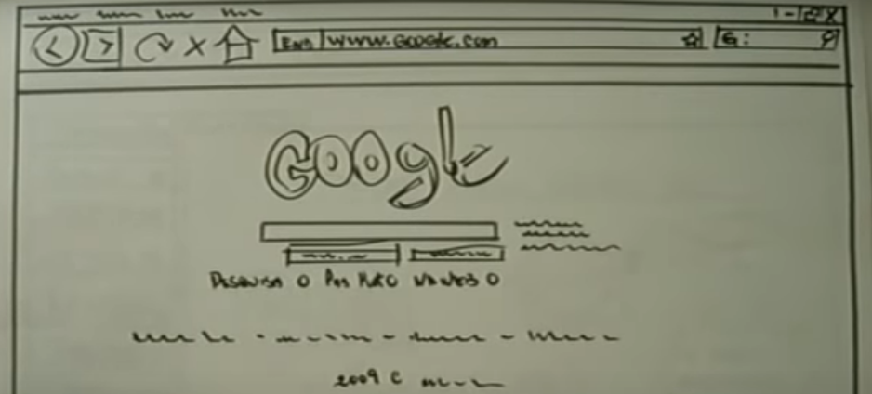
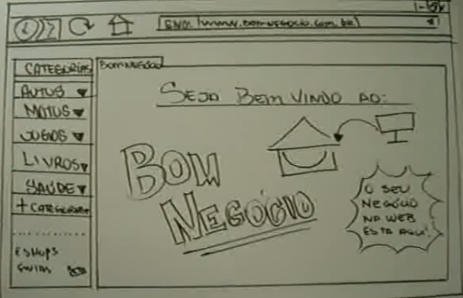
Protótipos de papel
Ver vídeo: https://www.youtube.com/watch?v=zBvG34eEyG8
https://www.youtube.com/watch?v=hB9bt_dmlBQ

Slide 34

Design
Prototipação

Slide 35
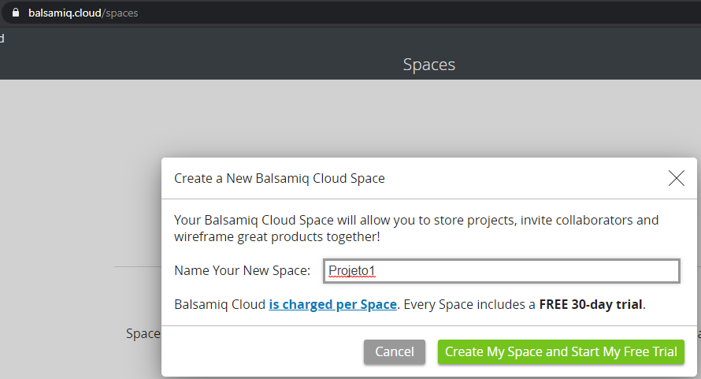
A página do Balsamiq.com - Cloud
Create project

Slide 36
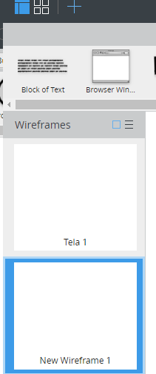
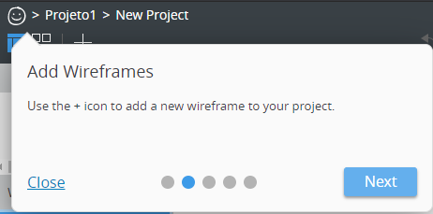
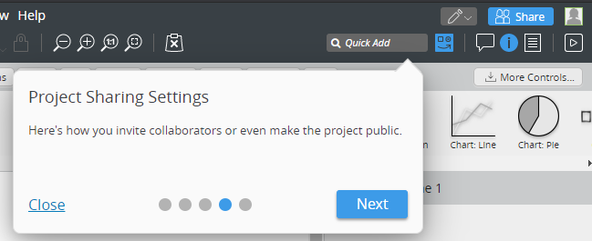
Funcionalidades
Criar um projeto: +
Dados da minha conta:
Compartilhar com outros colaboradores que tenham contas Balsamiq:

Slide 37
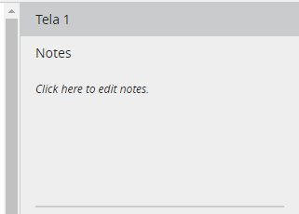
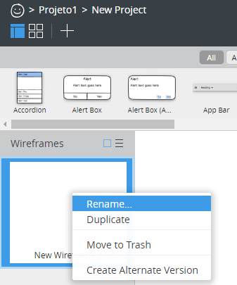
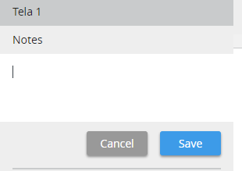
Nomeado o projeto
Ele trabalha com a ideia de ppt: telas e navegação entre elas.
Anotação sobre coisas do projeto
Botão direito d mouse

Slide 38
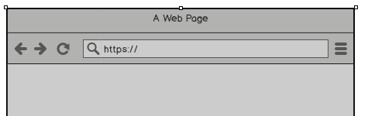

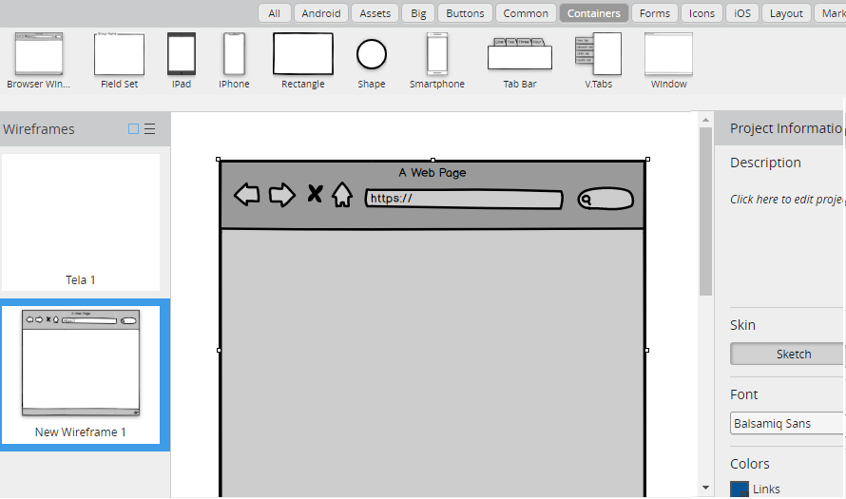
Informações do projeto
Poder variar entre Sketch (à mão) ou wireframe

Slide 39
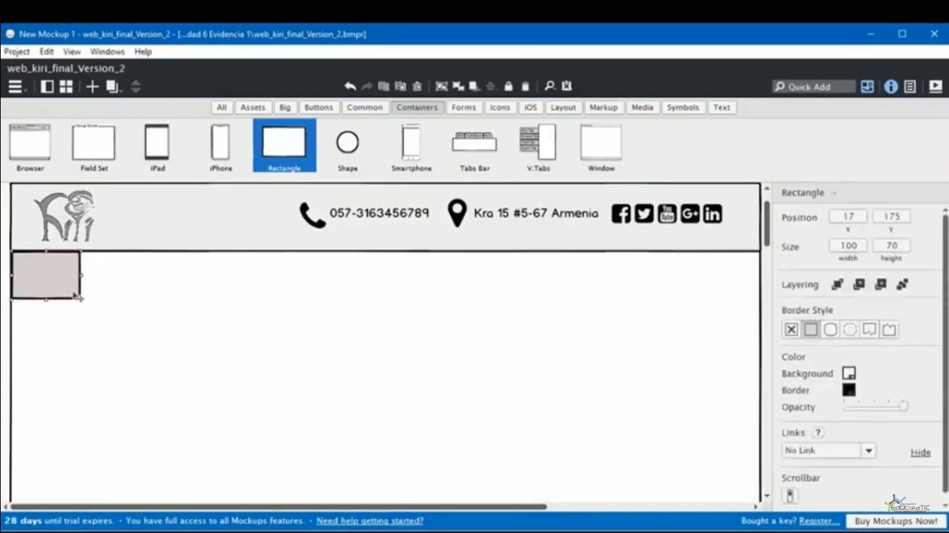
Elementos de interfaces
Iniciar com os containers e depois com os elementos menores.

Slide 40

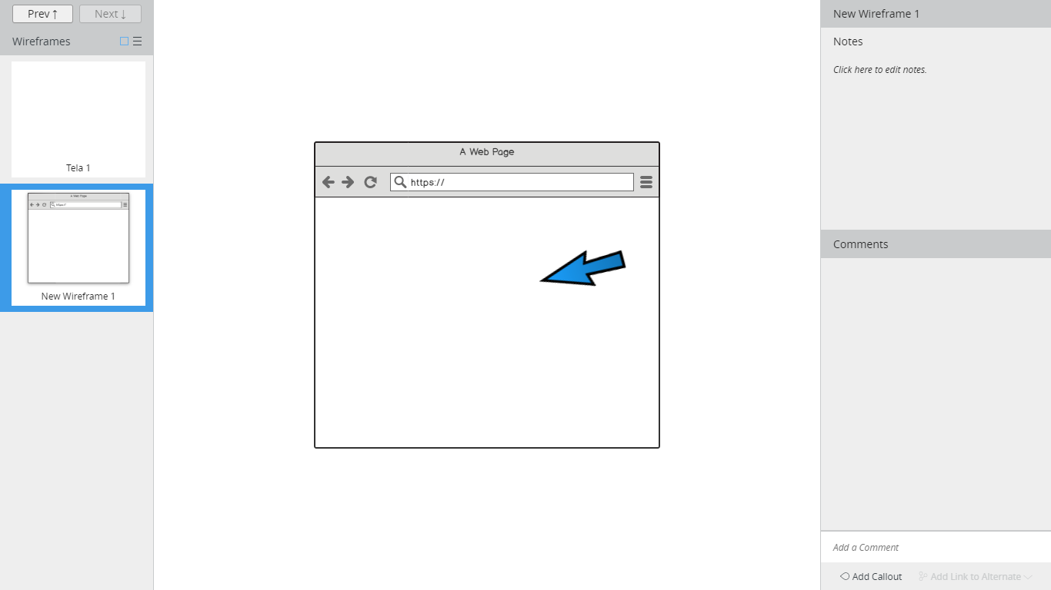
Preview
Clicar em: canto direito da tela.
Notes:
Control A-eliminar

Slide 41
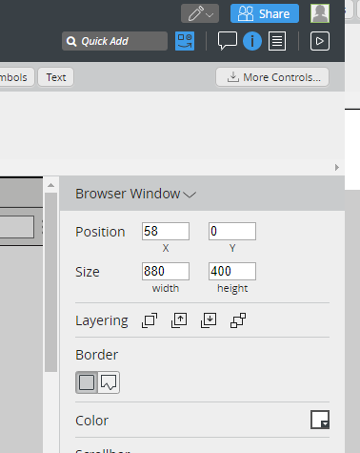
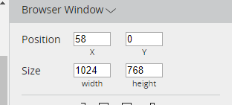
Usando o inspector
Para mudar o tamanho

Slide 42
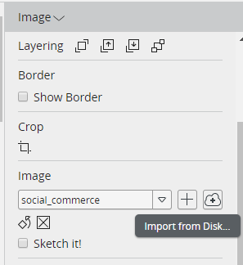
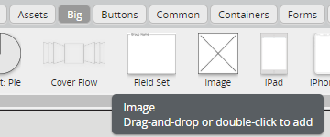
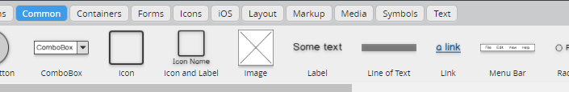
Colocando logo,menu...
Adicionar um retangulo.
Adicionar o icone da empresa com Big->image
No inspector clicar em +
e adicionar a figura
Incluir o menu: common->menu bar

Slide 43
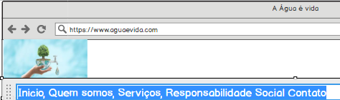
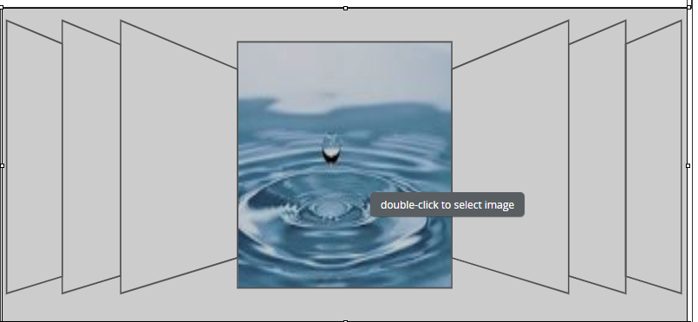
Colocando Menu
Mudar (com dois clicks..)
o que aparece no menu.
Editar com: Inicio, Quem Somos, Serviços,Contato.
Adicionar mais um retangulo que terá a galeria de fotos: Media->cover flow

Slide 44
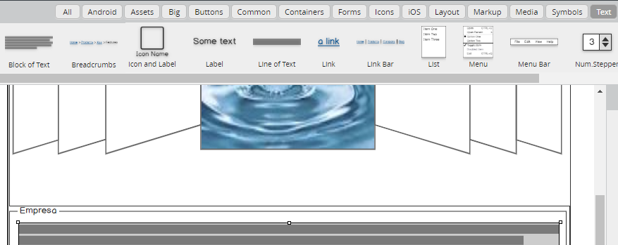
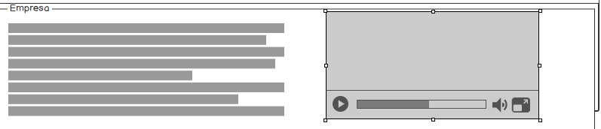
Prox modulo: história da Empresa: Colocando Info e Vídeos
Depois da galeria adicionar um conteiner->field set.
Depois vou Text->block text indicando que terá informações sobre a empresa.
E video coorporativo Media->video player

Slide 45
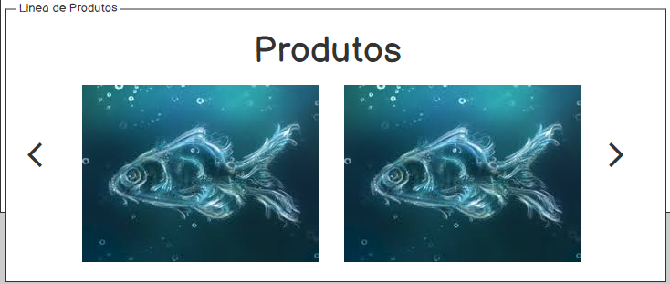
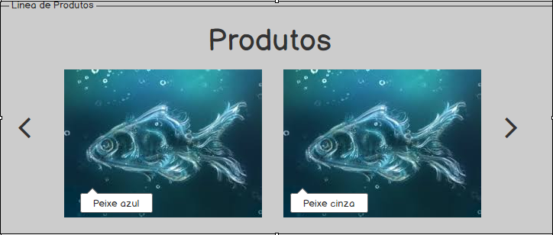
Prox Modulo: Produtos
Layout->Field Set
Colocar titulo: Text-> Title
Adicionar icon-> angle-left e angle_rigth
E as figuras (posso copiar control-c, control -v)
Simular a info. passando o mouse All->tooltip

Slide 46
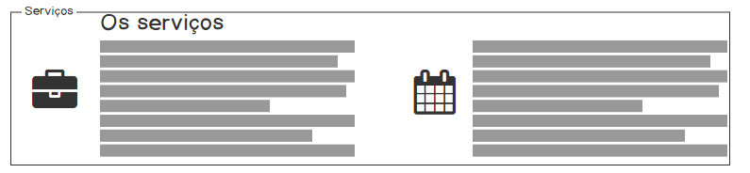
Prox Modulo: Serviços
Layout->Field Set
Icon -> Briefcase e text-> block of text
Icon->calendar e text -> block of text

Slide 47
Exercício
Seguindo cenário descrito.

Slide 48
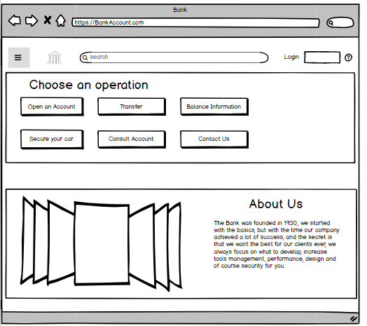
Tela principal

Slide 49
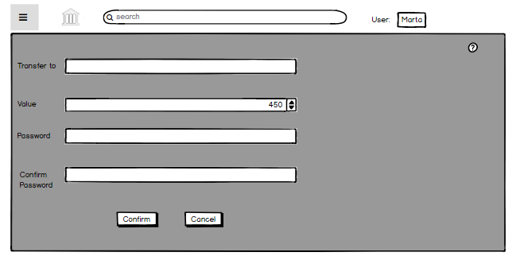
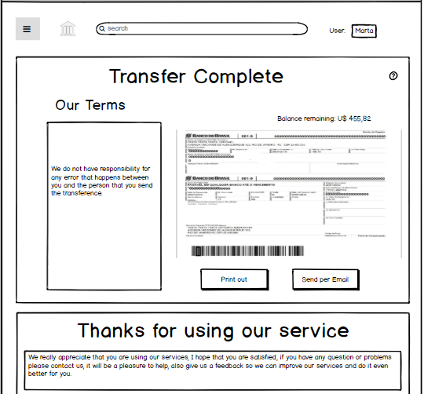
Transferência

